Slide 1






Bài 8: phép cộng (qua 10)
Tiết 1

Slide 2
YÊU CẦU CẦN ĐẠT
- Hình thành được bảng cộng (qua 10) qua việc hệ thống lại các phép cộng (qua 10) đã học thành 1 bảng.
- Vận dụng bảng cộng (qua 10) vào tính nhẩm, giải các bài tập hoặc các bài toán thực tế liên quan đến phép cộng (qua 10).
- Qua hoạt động khám phá, học sinh được phát triển năng lực giải quyết vấn đề toán học
- Qua hệ thống các bài tập thực hành, vận dụng, HS quan sát đề bài hình vẽ sinh động, tìm ra cách giải, diễn đạt (nói và viết) khi trình bày, trả lời câu hỏi, HS được phát triển năng lực giao tiếp toán học
- Yêu thích môn học, có niềm hứng thú, say mê các con số để giải quyết bài toán.
- Rèn phẩm chất chăm chỉ, trách nhiệm.

Slide 3

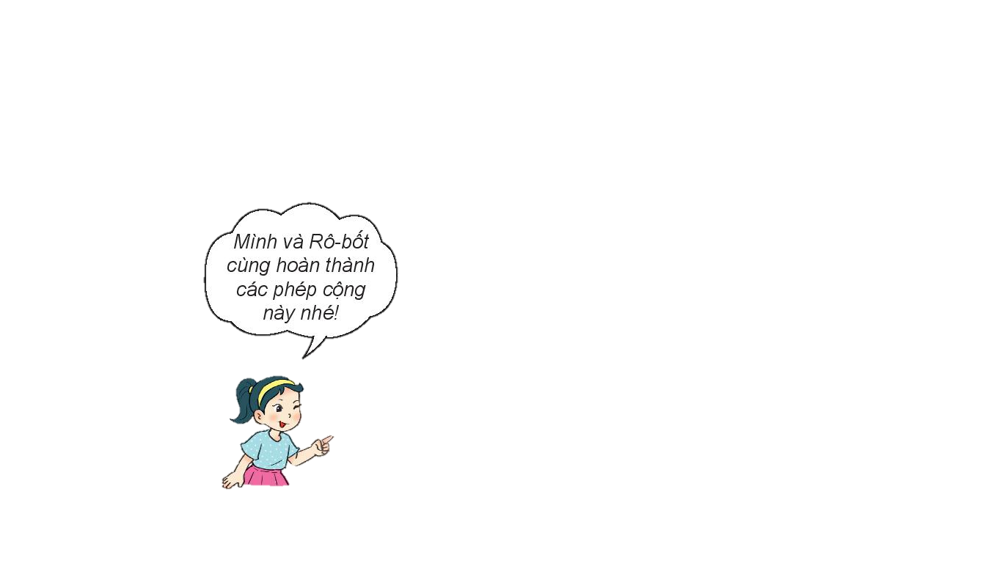

9 + 2 = 11
14
8 + 6 = ?
12
7 + 5 = ?
12
6 + 6 = ?

Slide 4


9 + 2 = 11
9 + 3 =
9 + 4 = 13
9 + 5 = 14
9 + 6 = 15
9 + 7 = 16
9 + 8 = 17
9 + 9 = 18
A, đó là các phép cộng qua 10. Chúng ta hoàn thành luôn bảng cộng (qua 10) nào!
?
8 + 3 = 11
8 + 4 = 12
8 + 5 = 13
8 + 6 = 14
8 + 7 = 15
8 + 8 = 16
8 + 9 = 17
12
7 + 4 = 11
7 + 5 =
7 + 6 = 13
7 + 7 = 14
7 + 8 = 15
7 + 9 = 16
12
6 + 5 = 11
6 + 6 = 12
6 + 7 = 13
6 + 8 = 14
6 + 9 = 15
?
5 + 6 = 11
5 + 7 =
5 + 8 = 13
5 + 9 = 14
?
4 + 7 = 11
4 + 8 = 12
4 + 9 = 13
12
3 + 8 = 11
3 + 9 =
12
2 + 9 = 11
?
Notes:
Câu hỏi BS: GV che đáp án của một số phép tính và gọi HS nêu.

Slide 5

1
Tính nhẩm
14
9 + 4 = …..
9 + 5 = …..
13
11
13
8 + 3 = …..
7 + 6 = …..
7 + 7 = …..
14
12
6 + 6 = …..

Slide 6
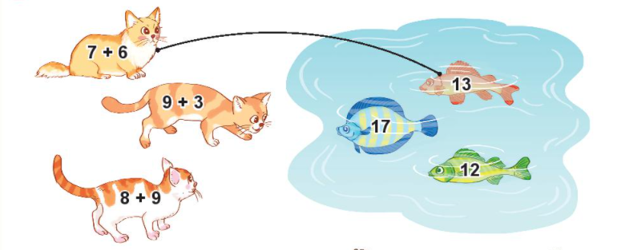


2
Tìm cá cho mèo con:
Notes:
GV lần lượt kích vào 2 chú mèo để xuất hiện đáp án.

Slide 7
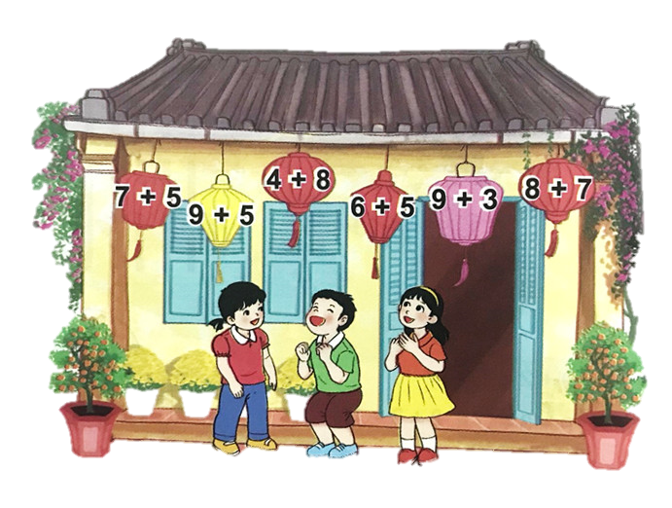
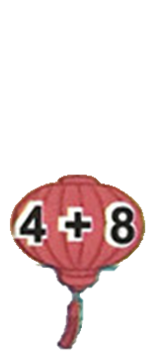

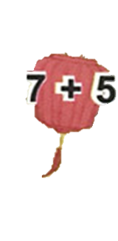
3
a) Những đèn lồng nào ghi phép tính có kết quả bằng nhau?
b) Trong bốn đèn lồng màu đỏ, đèn lồng nào ghi chép tính có kết quả lớn nhất, đèn lồng nào ghi phép tính có kết quả bé nhất?

Slide 8
3
a) Những đèn lồng nào ghi phép tính có kết quả bằng nhau?

Slide 9
3
b) Trong bốn đèn lồng màu đỏ, đèn lồng nào ghi chép tính có kết quả lớn nhất, đèn lồng nào ghi phép tính có kết quả bé nhất?

Slide 10
Trò chơi
Truyền điện
Nội dung: Ôn tập các phép tính trong bảng cộng (qua 10).
Cách chơi: GV nêu một phép tính trong cộng (qua 10) và chỉ một bạn bất kì nêu kết quả. Nếu bạn đó trả lời đúng, sẽ tiếp tục nêu phép tính và chỉ bạn khác. Nếu bạn đó trả lời sai, cô giáo sẽ gọi một bạn khác. Kết thúc trò chiến thắng sẽ được nhận phần quà.

Slide 11

Củng cố - dặn dò
Ôn lại bảng cộng (qua 10).
Xem trước bài sau “Luyện tập”.

